Slide 1





Kotlin – Google Maps
19_Kotlin – Google Maps
VÍCTOR JOSÉ VERGEL RODRÍGUEZ
victorvergel
@victorvergel
23/5/2025

Slide 2

ÍNDICE
Conexión con GitHub
  https://github.com/Tokio-School/master_android
Google Maps

Slide 3
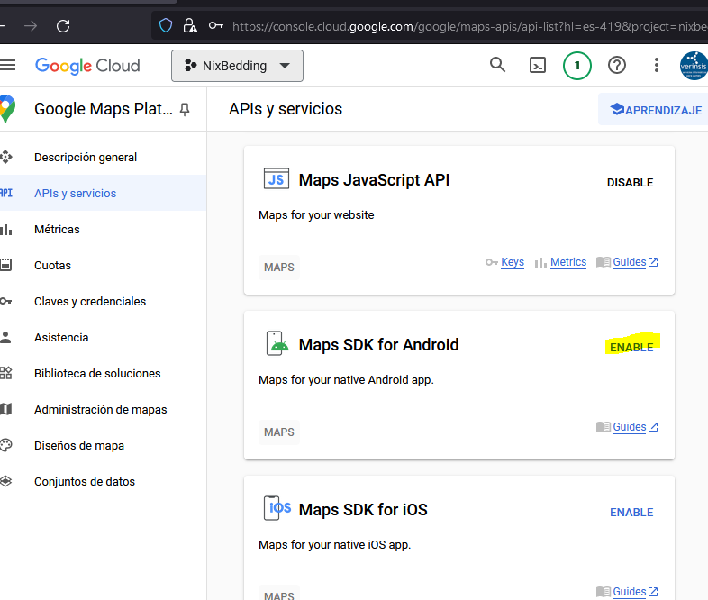
Configuración de Google Maps en Android
Paso 1: Obtener la clave API de Google Maps
En Google Cloud Platform, habilita la API de Google Maps
Android y genera una clave API y restringe su uso.
Paso 2: build.gradle y AndroidManifest.xml
implementation 'com.google.android.gms:play-services-maps:18.0.0’
<application>
<meta-data
android:name="com.google.android.geo.API_KEY"
android:value="YOUR_API_KEY"/>
</application>
Parar autorizar el acceso desde la aplicación a Google cloud , debemos crear un certificado y sacar su SHA1:
keytool -list -v -keystore ~/.android/debug.keystore -alias androiddebugkey -storepass androidpassword -keypass androidpassword

Slide 4
OnMapReadyCallback y GoogleMap
class MainActivity : AppCompatActivity(), OnMapReadyCallback {
GoogleMap
Tiene métodos como:
addMarker(): Añadir marcadores al mapa.
moveCamera(): Mover la cámara del mapa.
setOnMapClickListener(): Detectar clics en el mapa.

Slide 5
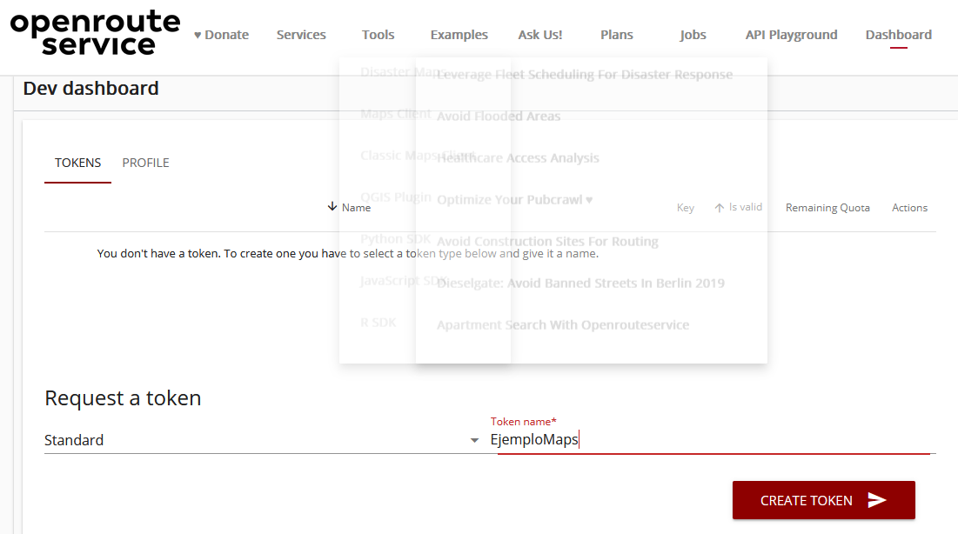
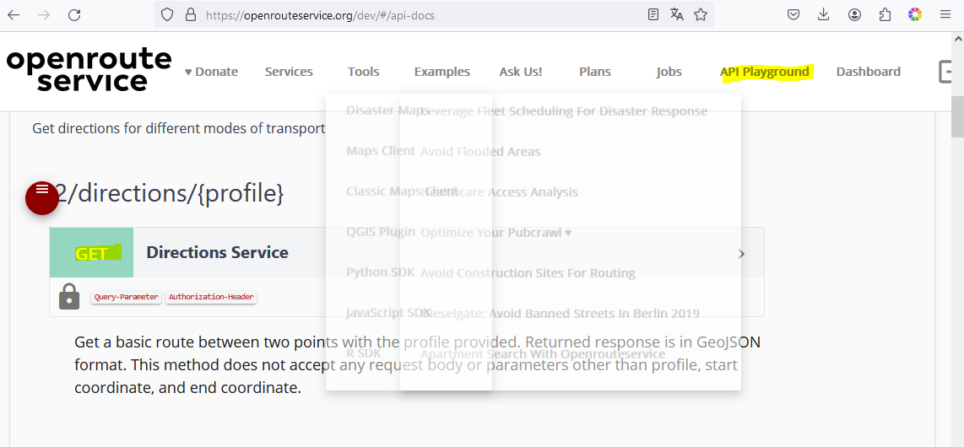
OpenRouteService

Slide 6
Índice del video
Minuto - Contenido
00:00 – Presentación de la clase
4:00 –

Slide 7
Aclaraciones
Notes:
Ejemplos-y-Ejercicios-no-obligatorios

Slide 8


GRACIAS
victorvergel
@victorvergel

